Slide 1
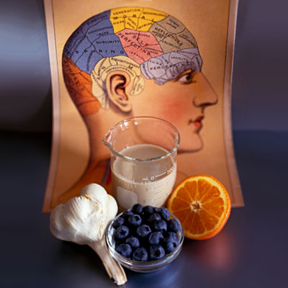
ПРЕЗЕНТАЦИЯ
«ЗДОРОВОЕ ПИТАНИЕ»
Часть вторая
Автор: учитель физической культуры
Гневушева Валентина Владимировна
МБОУ СОШ №9 г. Карабаново
2012 год

Slide 2
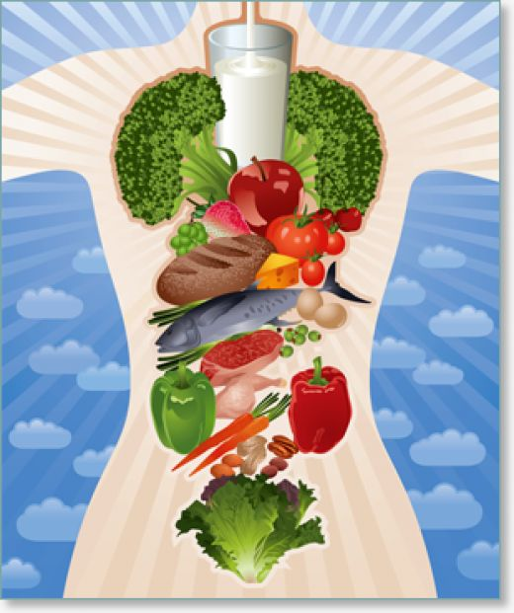
Сделай правильный выбор

Slide 3
Вещества, которых нам не хватает
Хим.элементы: Железо, цинк, селен, йод, магний, кальций
Витамины: А, Е, С, группы В.
Жирные полиненасыщенные кислоты типа Омега 3,Незаменимые аминокислоты
Эти вещества присутствуют в натуральных продуктах питания.

Slide 4
Fe Железо
Значение для организма:
кроветворение, дыхание клеток, деятельность
щитовидной железы, иммунная защита.
Факторы мешающие усвоению:
возраст, заболевания желудочно-кишечного
тракта, недостаток витамина С, крепкий чай, кофе.

Slide 5
ЙОД
Значение для организма:
влияет на деятельность щитовидной железы,
регулирует обмен веществ, активирует распад
холестерина, участвует в функциях сердечно-
сосудистой и нервной систем
Факторы мешающие усвоению:
кулинарная обработка
продуктов питания,
нехватка витаминов В2
и селена.

Slide 6
Цинк- антиоксидант
Влияние на организм:
контролирует обменные процессы, деятельность мозга, поджелудочной и половых желез.
участвует в выработке инсулина, формирует поведенческие реакции, способствует нормаль-
ному состоянию кожи, устойчивости к стрес-сам, регулирует иммун-ные и детородные функции.

Slide 7
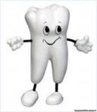
Кальций
Влияние на организм:
Формирование костей, мышечной ткани, функция эндокринных желез,
повышает защитные функции,
необходим для поддержания стабильной сердечной деятельности, передачи нервных импульсов.
Выводится из-за: избытка жиров, фитинов, сахаров, крепкого кофе, чая, дефицита витаминов С и D.

Slide 8
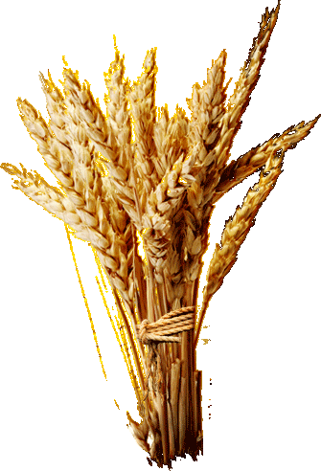
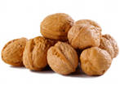
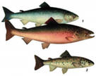
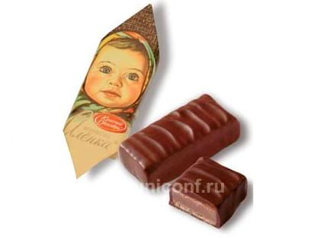
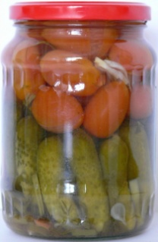
Влияние на организм: антиоксидант, стимулирует иммунитет, работа мозга и нервной системы, работоспособность, эмоциональный фон человека Факторы снижающие содержание селена в организме: Избыток сахаров, консервирование (потери до 50%). | СЕЛЕН Источники: Необработанное зерно Орехи Морепродукты Лосось, палтус

Slide 9
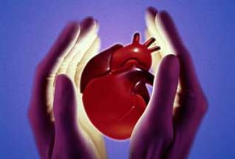
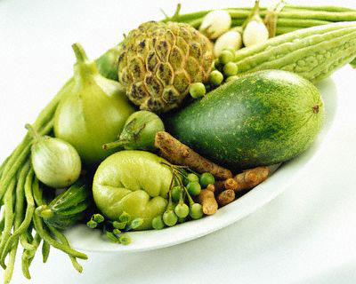
Влияние на организм: деятельность мышц сердца и кровообращения, ферментатив-ные реакции головного мозга, работоспособность и активность человека, биосинтез белка, передача генетич. информации. Способствует выведению: заболевания ЖКТ, несбалансированное питание, излишки сахаров, кофеина, дефицит витаминов D и группы В, чрезмерные физ.нагрузки и увлечение баней. | МАГНИЙ Источники: Пшеничные и овсяные отруби, бурый рис, зеленые овощи, патока,чистая вода.

Slide 10
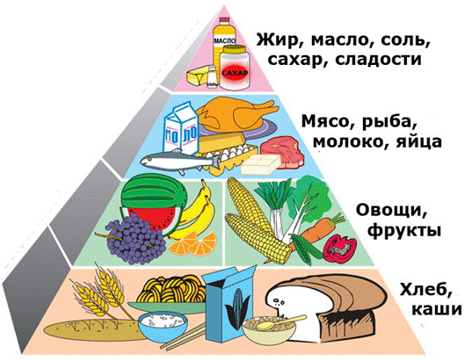
Пирамида питания

Slide 11
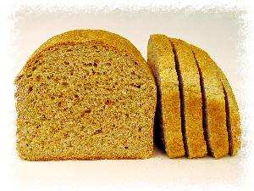
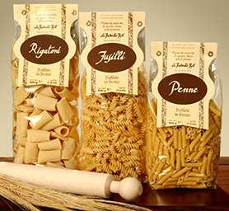
Первый кирпич пищевой пирамиды – зерновой

Slide 12
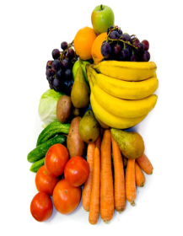
Кирпичи 2 и 3 - овощной и фруктовый.

Slide 13
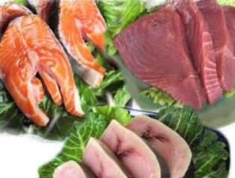
Кирпич 4 пищевой пирамиды – мясной

Slide 14
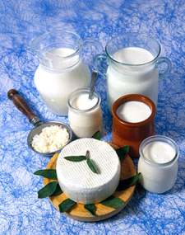
Кирпич 5 пищевой пирамиды – молочный

Slide 15
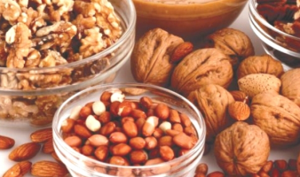
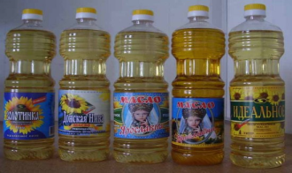
Кирпич 6 пищевой пирамиды - жиросодержащий, но не жирный

Slide 16
Это должен знать каждый:
Все продукты промышленного производства менее полезны, чем натуральные и более дорогие, чем натуральные.
Введение в повседневное питание продуктов обогащенных витаминами объективная необходимость сегодняшнего дня.
У каждого человека может быть свой режим питания, но набор полученных во время еды нутриентов должен быть максимально разнообразным и полным.

Slide 17
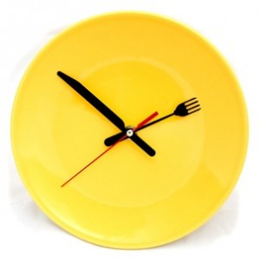
Режим питания
Для нормальной работы пищеварительной системы важно питаться в одни и те же часы – соблюдать режим питания.
Соблюдение режима питания обеспечивает более быстрое переваривание и лучшее усвоение пищи.

Slide 18
Почему при склонности к полноте, несмотря на регулярное питание мы испытываем чувство голода?

Slide 19
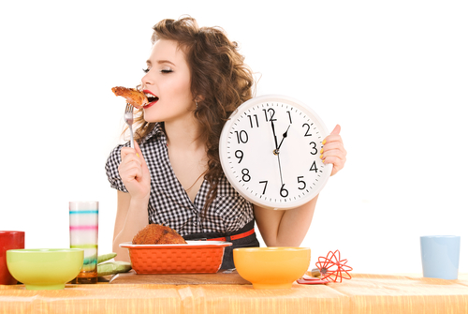
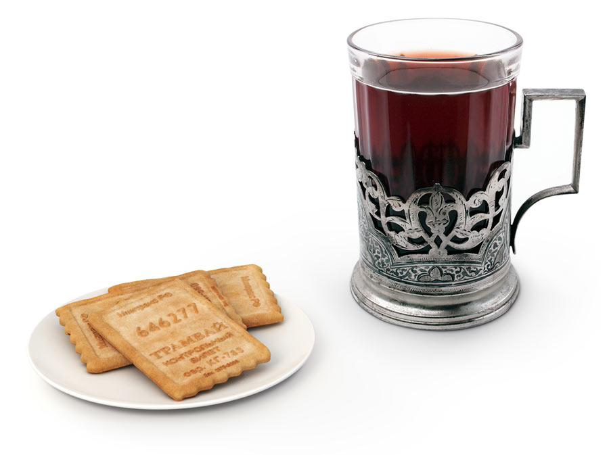
Питаться лучше 4 раза в день.
Взрослые люди могут есть 3 раза в день.
При четырехразовом питании потребление пищи распределяют так:
завтрак – 25%
обед – 40%
полдник – 15%
ужин – 20%

Slide 20
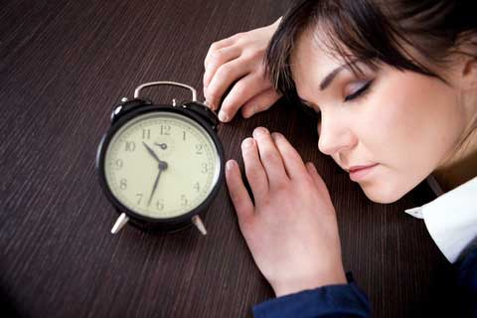
Длительные промежутки между едой, питание всухомятку приводят к заболеваниям желудка.
Ужинать надо за 2 ч до сна. За это время пища в желудке успевает перевариться.

Slide 21
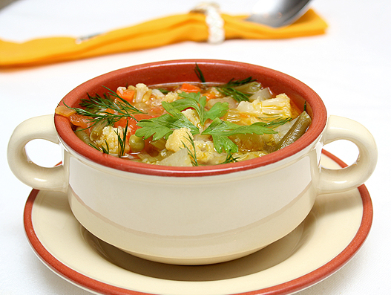
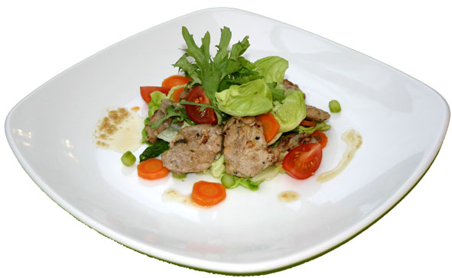
Пища с приятным запахом и вкусом вызывает аппетит и выделение пищеварительных соков
Сначала употребляют блюда, усиливающие сокоотделение (салат, винегрет, бульон)

Slide 22
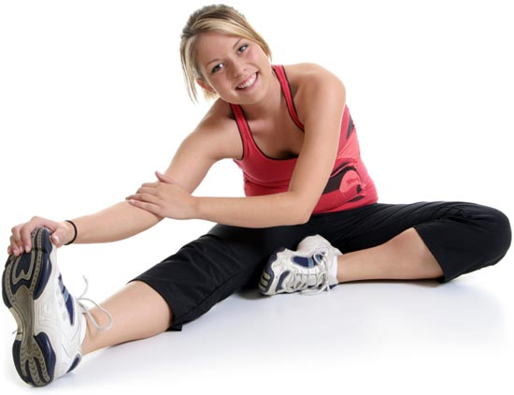
Не ешьте сразу после серьезных физических нагрузок: занятий спортом, тяжелой физической работы, переохлаждения или перегрева организма, а также после бурных эмоций.

Slide 23
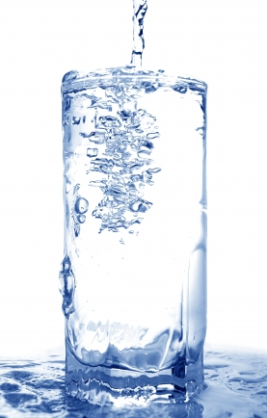
Не надо пить непосредственно перед приемом пищи, во время и сразу после еды. Исключение можно сделать лишь в том случае, если употребляете очень сухую пищу, которую можно запивать небольшими глотками. Пить надо минимум за полчаса до еды и не ранее часа после еды.

Slide 24
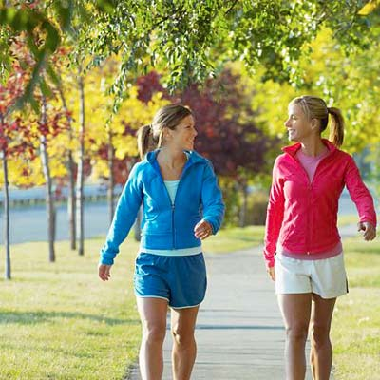
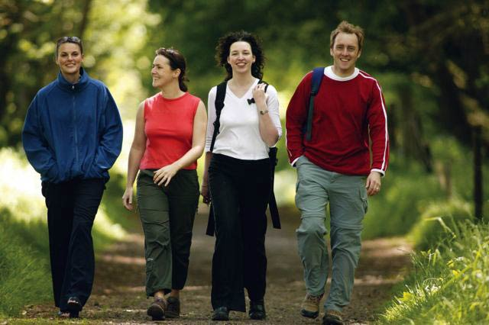
Сразу после еды не принимайтесь за работу, а немного отдохните. Но не лежите и не спите. Лучше всего неторопливо прогуляйтесь. Перерыв должен составлять не менее 15 минут в случае легкой работы и не менее получаса в случае тяжелой физической. А при серьезных занятиях спортом перерыв между окончанием еды и началом тренировки должен составлять не менее часа.

Slide 25
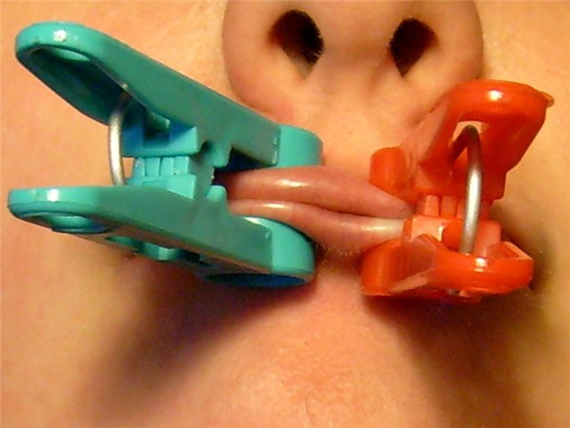
Еда на ночь ведет к увеличению массы тела

Slide 26
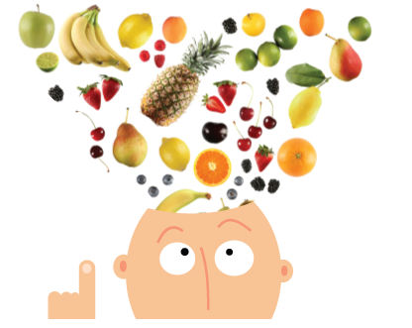
Мы едим, чтобы жить,
а не живем, чтобы есть !

Slide 27
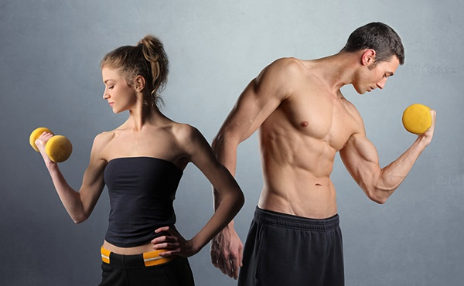
Правильное питание – залог здорового, сильного организма и стройного, подтянутого тела.

Slide 28
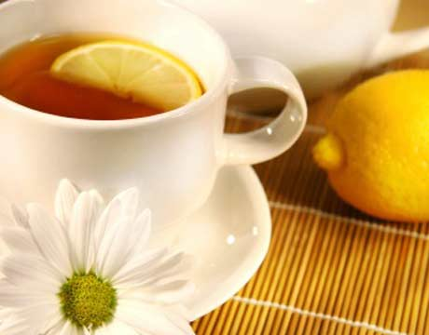
Спасибо
за внимание!

